Slide 1
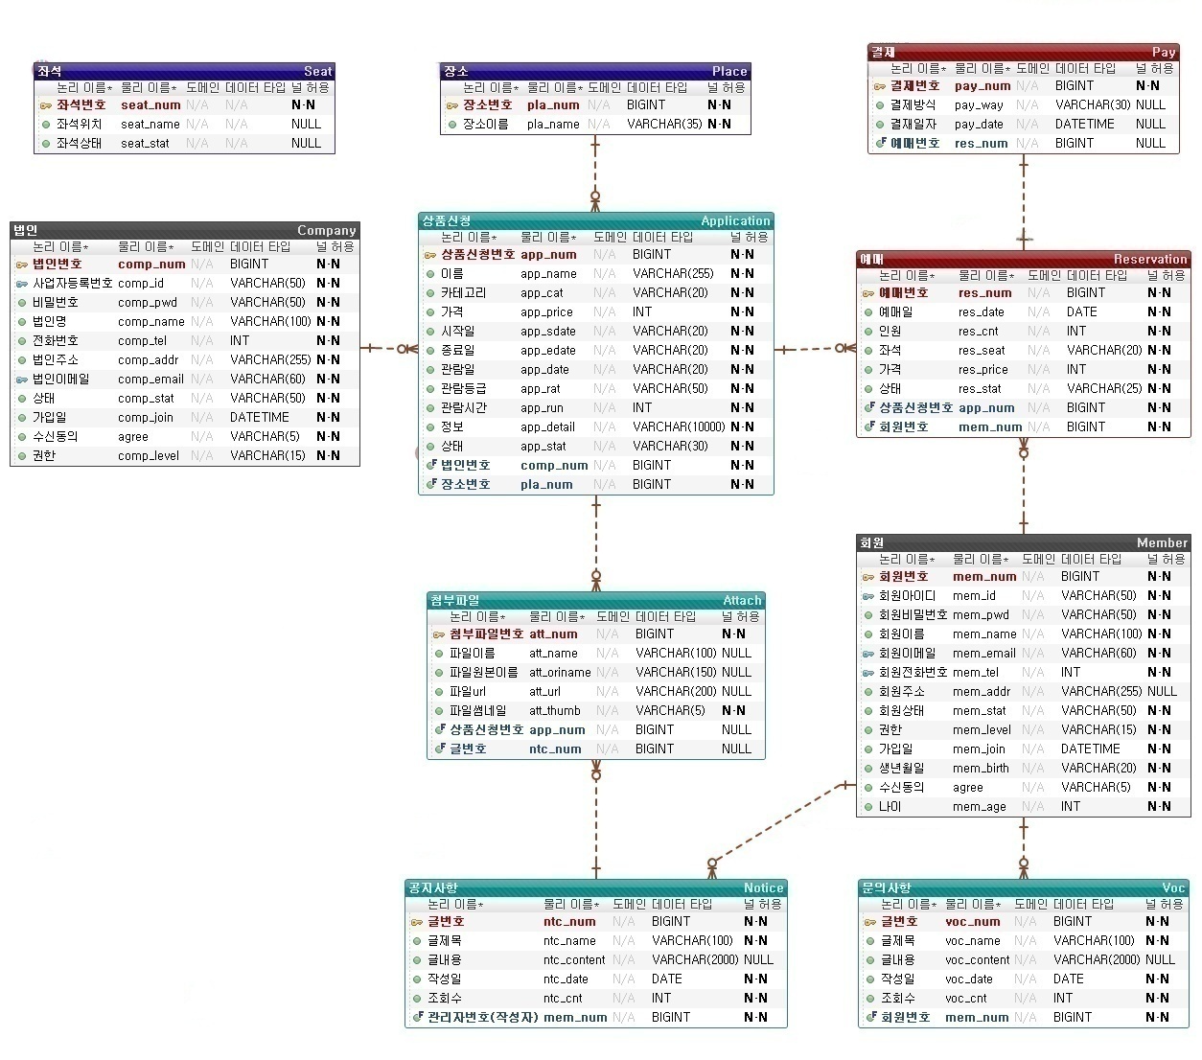
ERD
ACC ERD
Exerd

